Slide 1
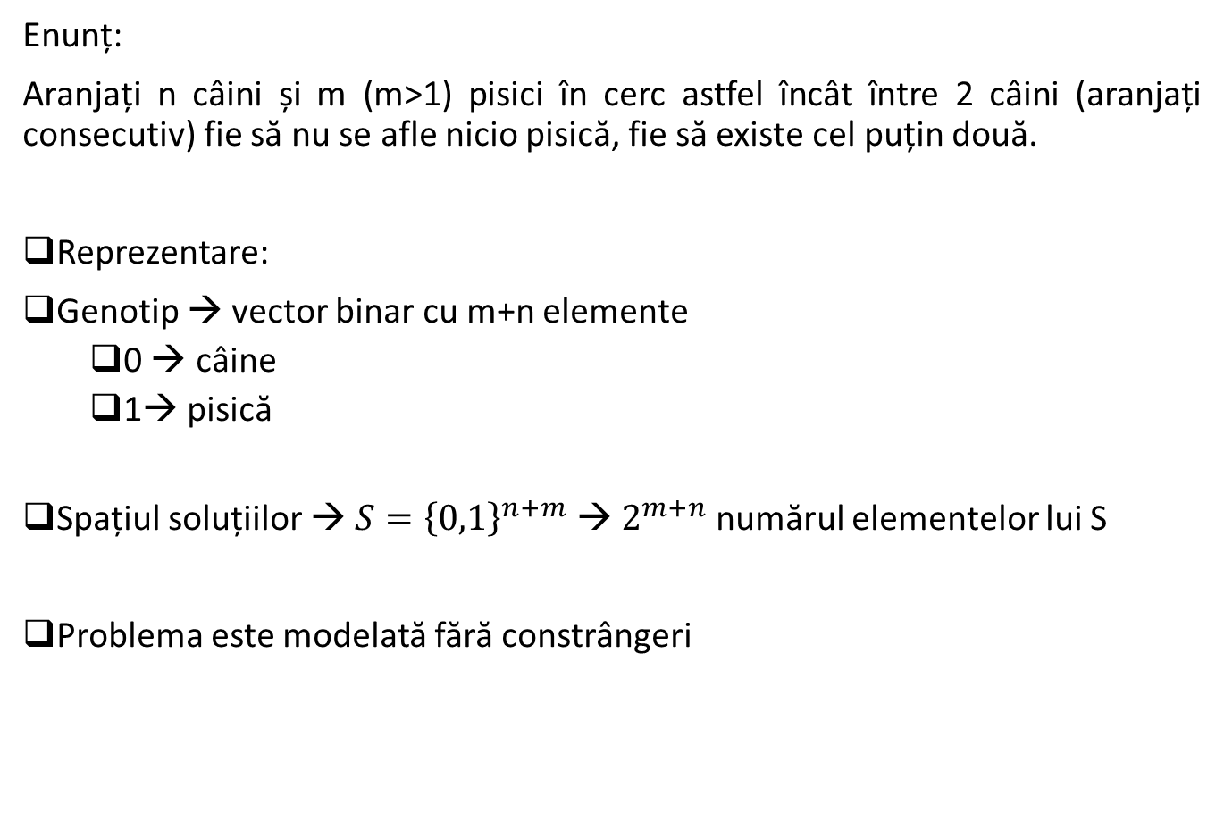
Enunț:
Aranjați n câini și m (m>1) pisici în cerc astfel încât între 2 câini (aranjați consecutiv) fie să nu se afle nicio pisică, fie să existe cel puțin două.
Reprezentare:
Genotip → vector binar cu m+n elemente
0 → câine
1→ pisică
Spațiul soluțiilor → ${S=\left\{0,1\right\}}^{n+m}$ → $2^{m+n}$ numărul elementelor lui S
Problema este modelată fără constrângeri

Slide 2
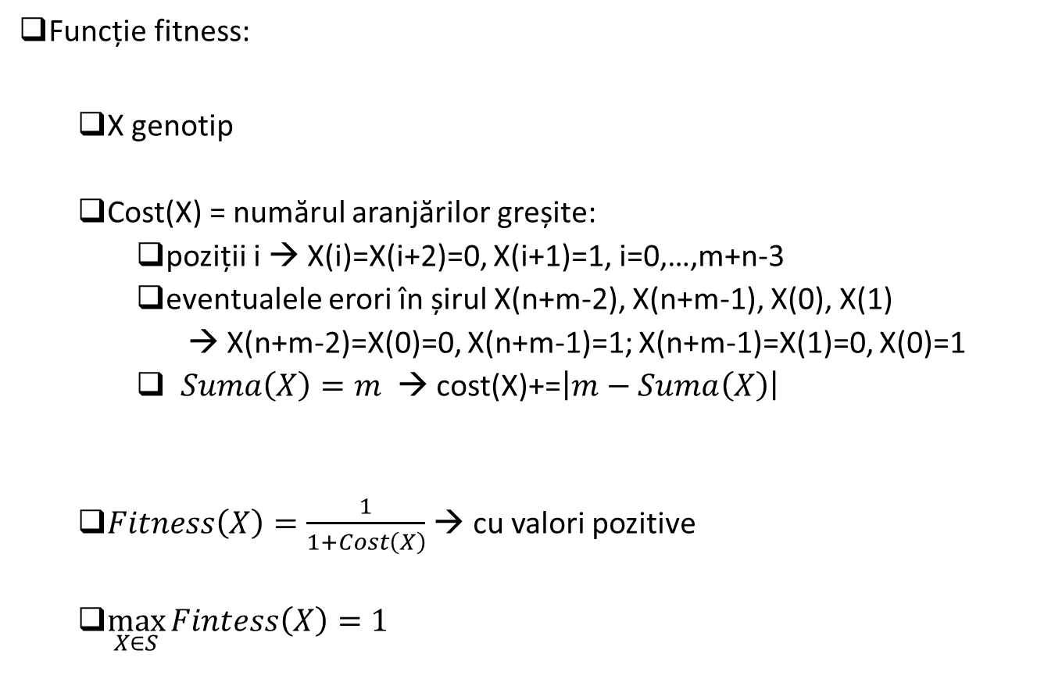
Funcție fitness:
X genotip
Cost(X) = numărul aranjărilor greșite:
poziții i → X(i)=X(i+2)=0, X(i+1)=1, i=0,…,m+n-3
eventualele erori în șirul X(n+m-2), X(n+m-1), X(0), X(1)
→ X(n+m-2)=X(0)=0, X(n+m-1)=1; X(n+m-1)=X(1)=0, X(0)=1
$Suma\left(X\right)=m$ → cost(X)+=$\left|m−Suma\left(X\right)\right|$
$Fitness\left(X\right)=\frac{1}{1+Cost\left(X\right)}$ → cu valori pozitive
$\max_{X∈S}{Fintess\left(X\right)=1}$

Slide 3
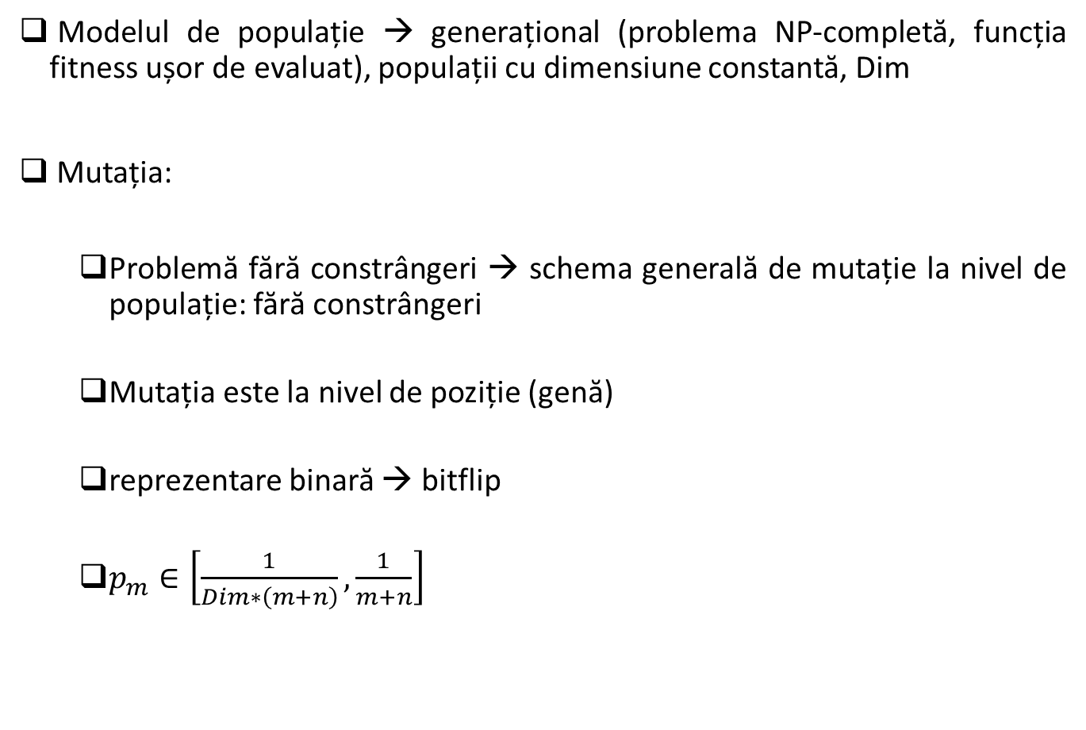
Modelul de populație → generațional (problema NP-completă, funcția fitness ușor de evaluat), populații cu dimensiune constantă, Dim
Mutația:
Problemă fără constrângeri → schema generală de mutație la nivel de populație: fără constrângeri
Mutația este la nivel de poziție (genă)
reprezentare binară → bitflip
$p_{m}∈\left[\frac{1}{Dim∗\left(m+n\right)},\frac{1}{m+n}\right]$

Slide 4
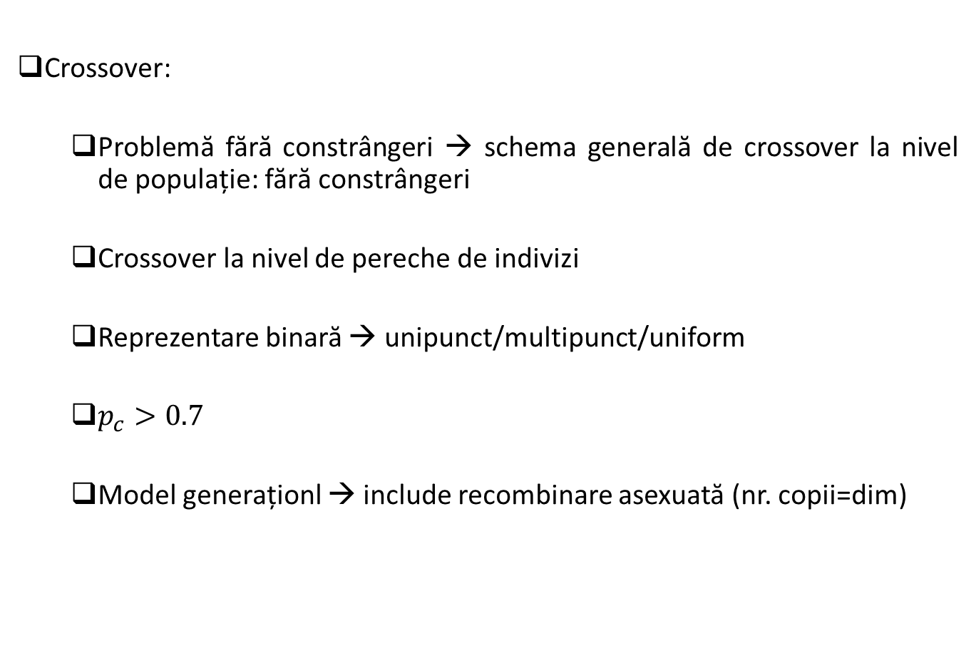
Crossover:
Problemă fără constrângeri → schema generală de crossover la nivel de populație: fără constrângeri
Crossover la nivel de pereche de indivizi
Reprezentare binară → unipunct/multipunct/uniform
$p_{c}>0.7$
Model generaționl → include recombinare asexuată (nr. copii=dim)

Slide 5
Selecția părinților
Model generațional → din dim indivizi în populația curentă selectăm dim părinți
Este utilizat mecanismul SUS cu distribuția de probabilitate FPS cu sigma-scalare
Selecția generației următoare
Model generațional → elitist

Slide 6
Algoritmul este încheiat
după un număr maxim de iterații, sau
dacă în populația curentă toți indivizii au aceeași calitate, sau
dacă a fost calculat un individ cu fitness maxim (egal cu 1)
Soluția calculată → cel mai bun individ din populația finală (datorită utilizării elitismului pentru selecția supraviețuitorilor)

Slide 7
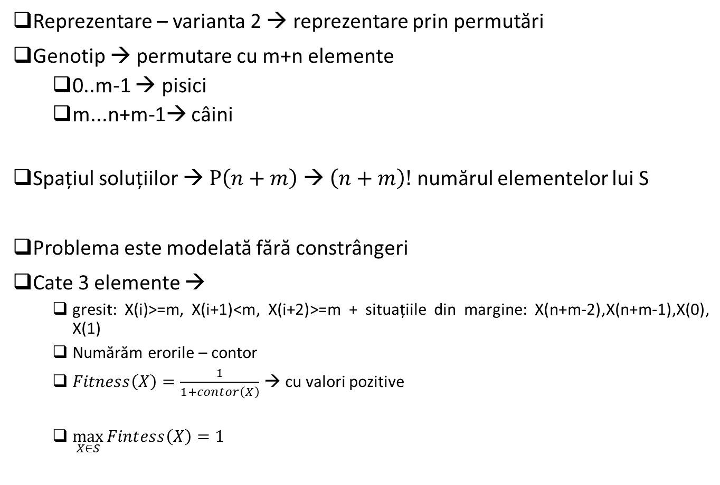
Reprezentare – varianta 2 → reprezentare prin permutări
Genotip → permutare cu m+n elemente
0..m-1 → pisici
m...n+m-1→ câini
Spațiul soluțiilor → $P\left(n+m\right)$ → $\left(n+m\right)!$numărul elementelor lui S
Problema este modelată fără constrângeri
Cate 3 elemente →
gresit: X(i)>=m, X(i+1)<m, X(i+2)>=m + situațiile din margine: X(n+m-2),X(n+m-1),X(0), X(1)
Numărăm erorile – contor
$Fitness\left(X\right)=\frac{1}{1+contor\left(X\right)}$ → cu valori pozitive
$\max_{X∈S}{Fintess\left(X\right)=1}$

Slide 8
Tema 1 – proiectați rezolvarea GA în a doua variantă
Scrieți codurile sursă pentru rezolvarea ambelor variante

